Slide 1

Slovní úlohy o pohybu
VY_32_INOVACE_055_Slovní úlohy o pohybu

Slide 2
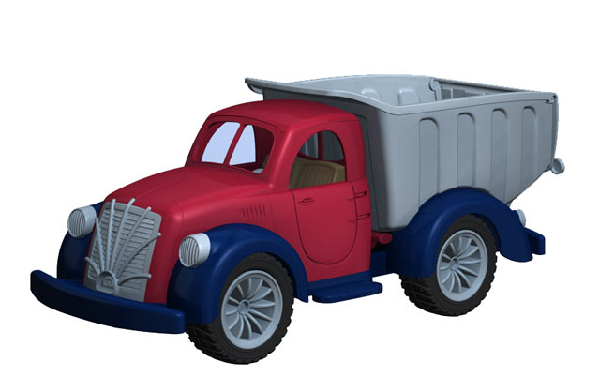
Slovní úlohy o pohybu
Mgr. Viktor Douša

Slide 3
Úlohy o pohybu
I. Tělesa se pohybují proti sobě
Př. 1 Vzdálenost mezi Prahou a Turnovem je 89 km.
Z Turnova vyjelo v 8 hodin nákladní auto průměrnou rychlostí 42km/h. V 8 h 30 min vyjelo z Prahy po stejné trase do Turnova osobní auto průměrnou rychlostí 72 km/h.
Kdy a v jaké vzdálenosti od Turnova se obě auta setkají?

Slide 4



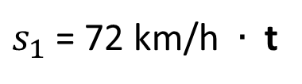
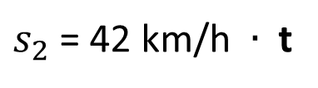
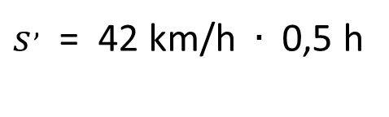
a) grafické znázornění
P
T
S = 89 km
Dráha osobního auta
Dráha nákladního auta

Slide 5
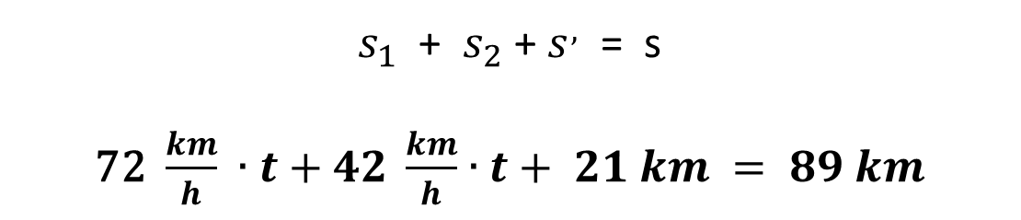
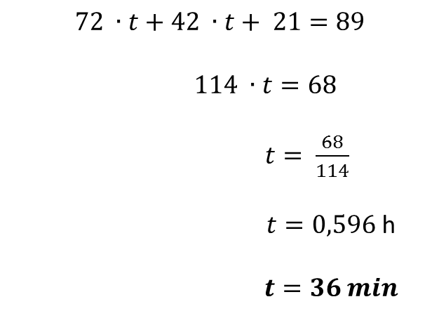
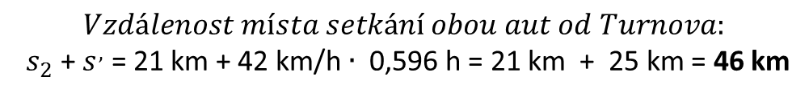
a) sestavení rovnice a její řešení
Auta se potkají za 36 minut po výjezdu osobního auta z Prahy, tedy v 9h 6min ve vzdálenosti 46 km od Turnova.

Slide 6
II. Tělesa se pohybují za sebou
Př. 2 Tahač s nákladem vyjel po silnici z místa B průměrnou rychlostí 20 km/h. Za dvě hodiny za ním vyjel motocykl průměrnou rychlostí 70 km/h.
Kdy a jak daleko od místa B motocykl dohoní tahač?

Slide 7



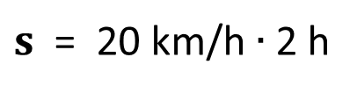
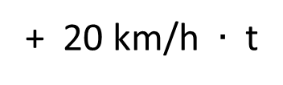
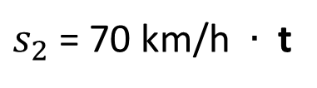
a) grafické znázornění
B
X
Dráha tahače
Dráha motocyklu

Slide 8
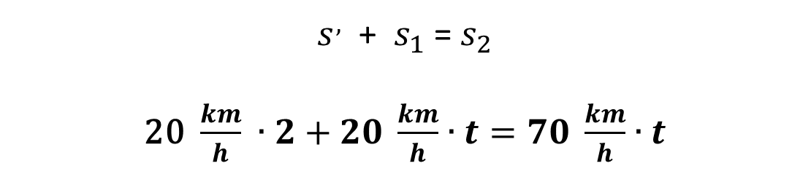
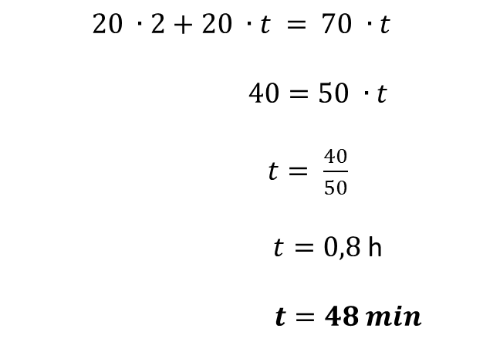

a) sestavení rovnice a její řešení
Motocykl dohoní tahač za 48 minut ve vzdálenosti 56 km od místa B.

Slide 9
Zdroj informací:
MÜLLEROVÁ, Jana, et al. Matematika pro 9. ročník ZŠ : Algebra. 1. vydání. Praha : Kvarta, 2000. Slovní úlohy, s. 129 - 133.

